Slide 1
قواعد البيانات(1)
Lec (7)

Slide 2
تطبيع البياناتData Normalization:-
هو عملية تنظيم البيانات بفعالية في قاعدة البيانات.
فالتطبيع هو أسلوب يستخدمه محلل قاعدة البيانات أو مصممها للتأكد من صحة التصميم المنطقي (مخطط قاعدة البيانات) الذي وضع لقاعدة البيانات للتخلص من البيانات عديمة القيمة وتوفير مساحة كافية للتخزين وتخفيض تكلفة المعالجة وتسهيل عمليات التحديث وإستخراج البيانات المخزنة .

Slide 3
تشمل عملية تطبيع البيانات إزالة التكرارات الموجودة في البيانات ،وحصر مجالات الجداول على مجال واحد فقط يمثل مجال المفتاح الرئيس، وذلك لضمان وجود علاقات صحيحة بين جداول قاعدة البيانات وتنظيمها .

Slide 4
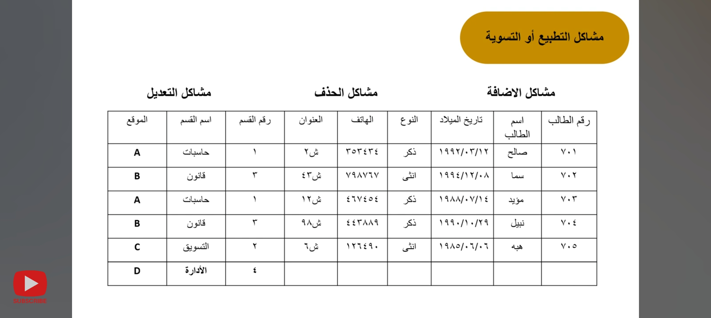

Slide 5
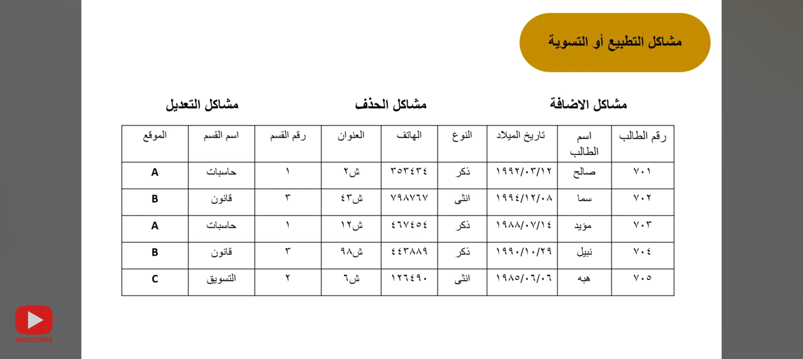

Slide 6
الهدف من التطبيع(التسوية) هو:
تصميم قاعدة بيانات خالية من التكرار ويمكن بسهولة إضافة البيانات اليها واسترجاعها والتعديل عليها دون مشاكل.

Slide 7
مزايا التطبيع :-
يقلل من تكرار البيانات.
توفير مساحة كافية للتخزين.
تسهيل عمليات إستخراج البيانات المخزنة.
يضمن تخزين كل جزء من البيانات مرة واحدة فقط.

Slide 8
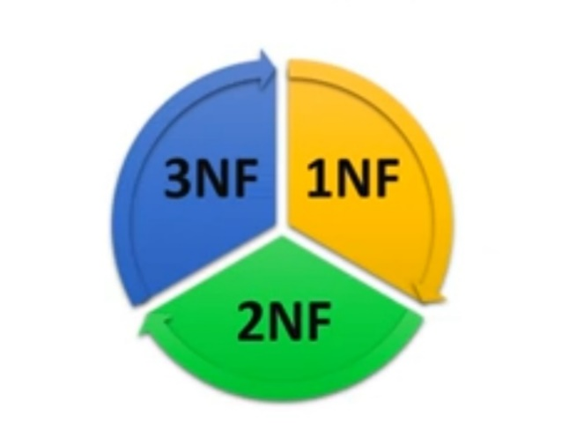
أنواع التطبيع:
التطبيع من الدرجة الأولى (1NF) First Normal Form.
التطبيع من الدرجة الثانية (2NF) Second Normal Form.
التطبيع من الدرجة الثالثة (3NF)Third Normal Form .

Slide 9
شكل التطبيع الاول
في اول مراحل التطبيع نبدأ بالبحث عن اول واهم عيوب البيانات في العلاقات العامة وهو وجود مجموعات بيانات متكررة فان وجدنا مجموعة بيانات متكررة نحدد للقاعدة العامة درجة او شكل تطبيعها وهي درجة التطبيع صفر (0NF) او نقول انها غير طبيعية المطلوب هنا هو (ازالة عيب تكرار البيانات )

Slide 10
شروط التطبيع من الدرجة الأولى
كل عمود له اسم فريد
كل خلية تحتوي على قيمة واحدة
كل جدول يجب ان يحتوي على مفتاح اساسي

Slide 11
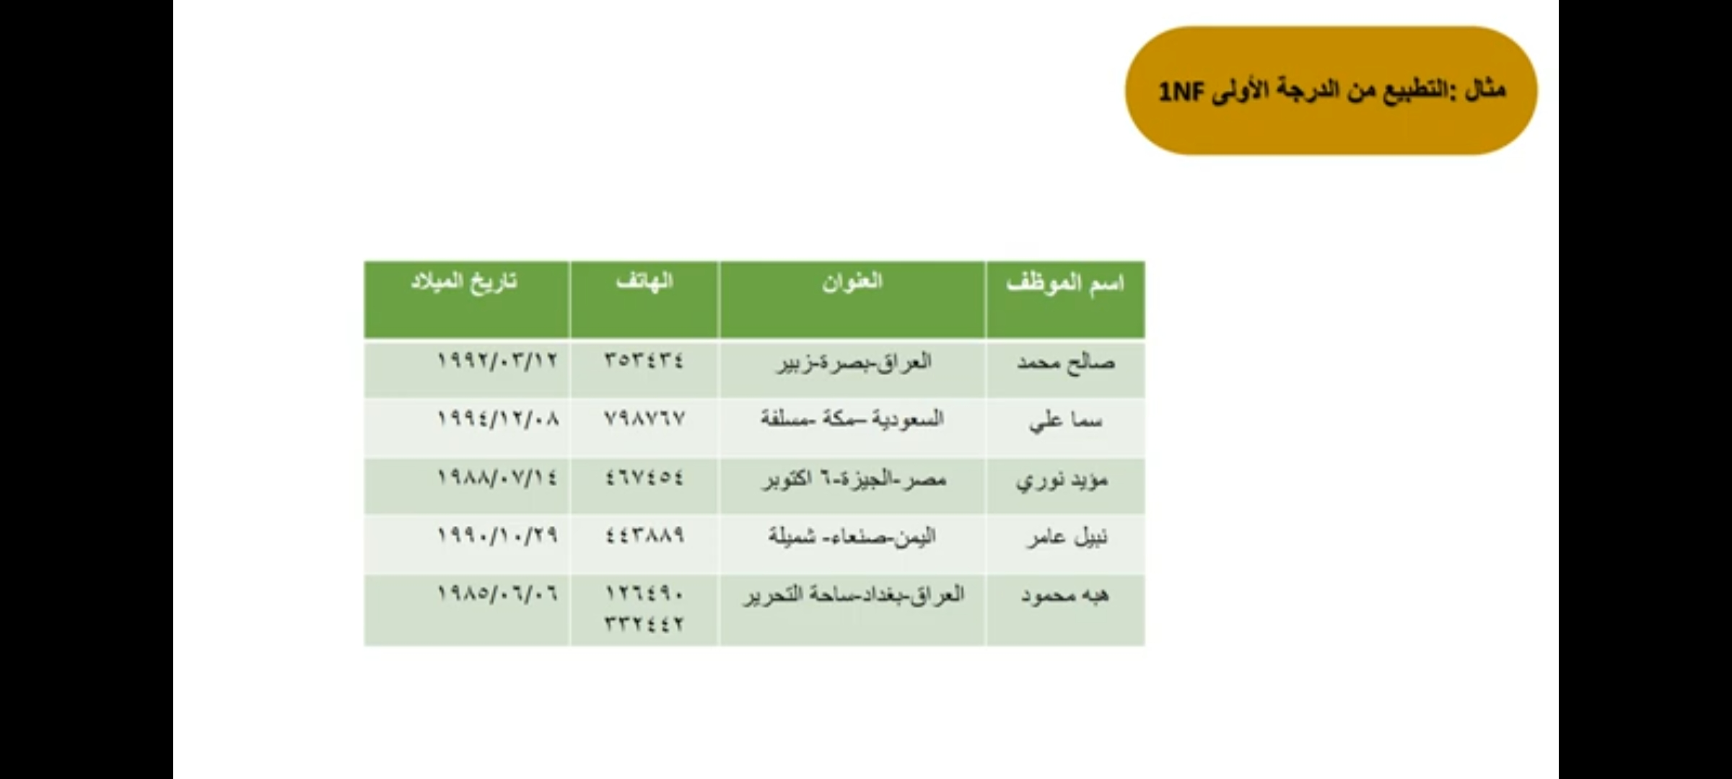
مثال

Slide 12
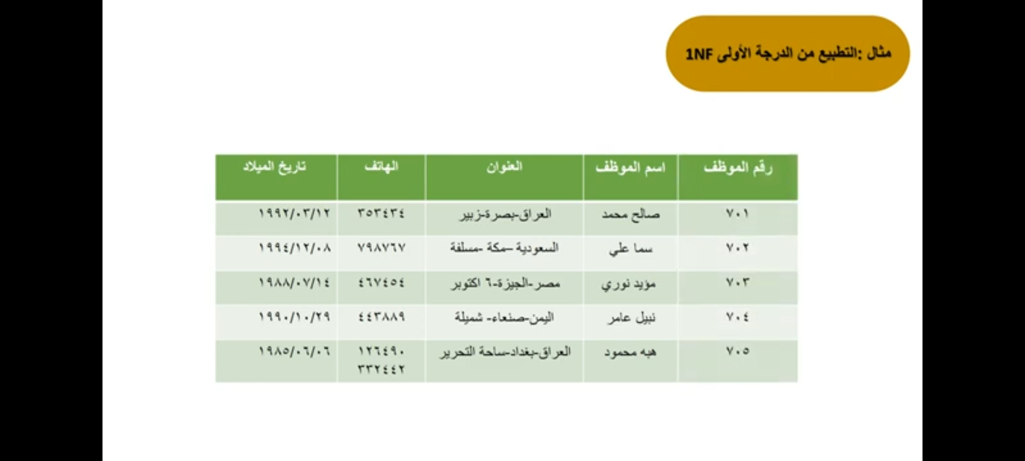
مثال

Slide 13
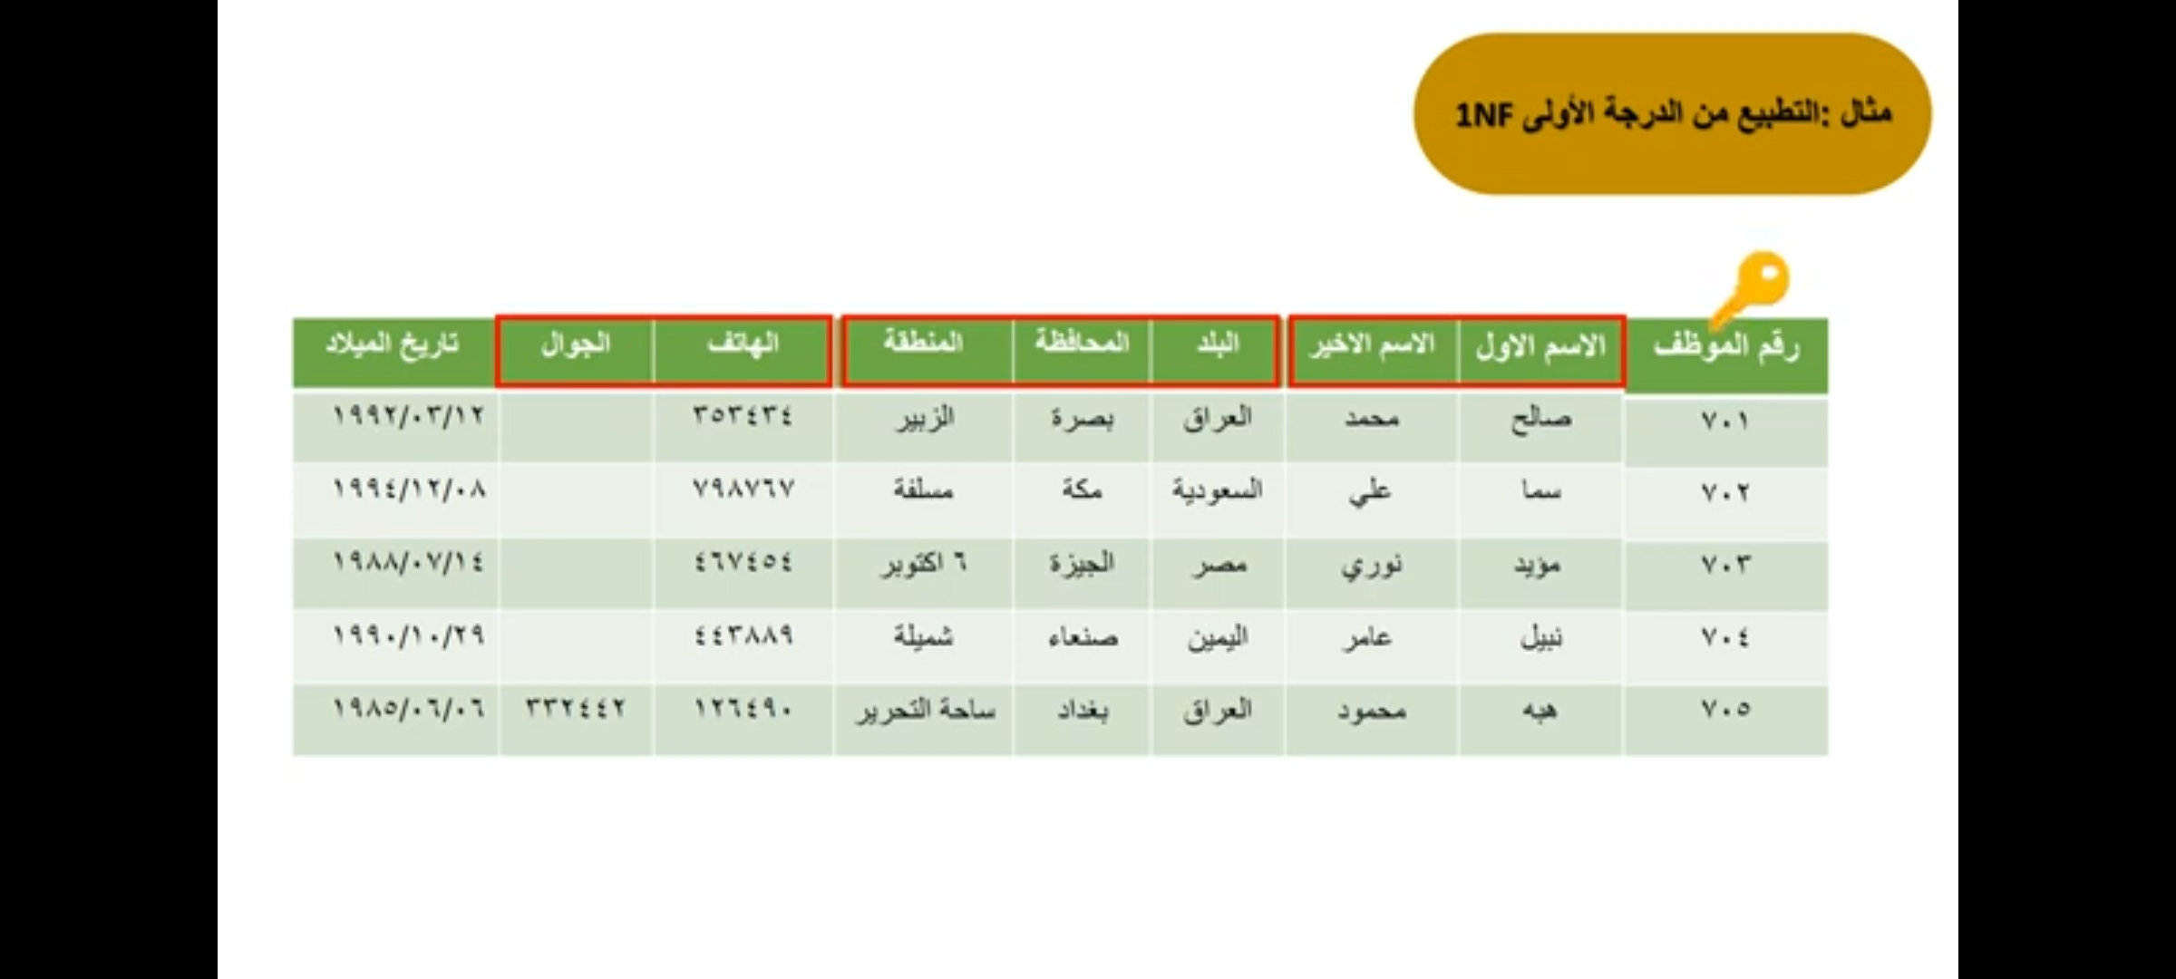
مثال

Slide 14
شكل التطبيع الثاني
ان يكون مطبع من الدرجة الأولى
كل الاعمدة الغير مفتاحية يجب ان تعتمد على مفتاح أساسي
يجب ان يحتوي التطبيع من الدرجة الثانية على مفتاح مركب

Slide 15
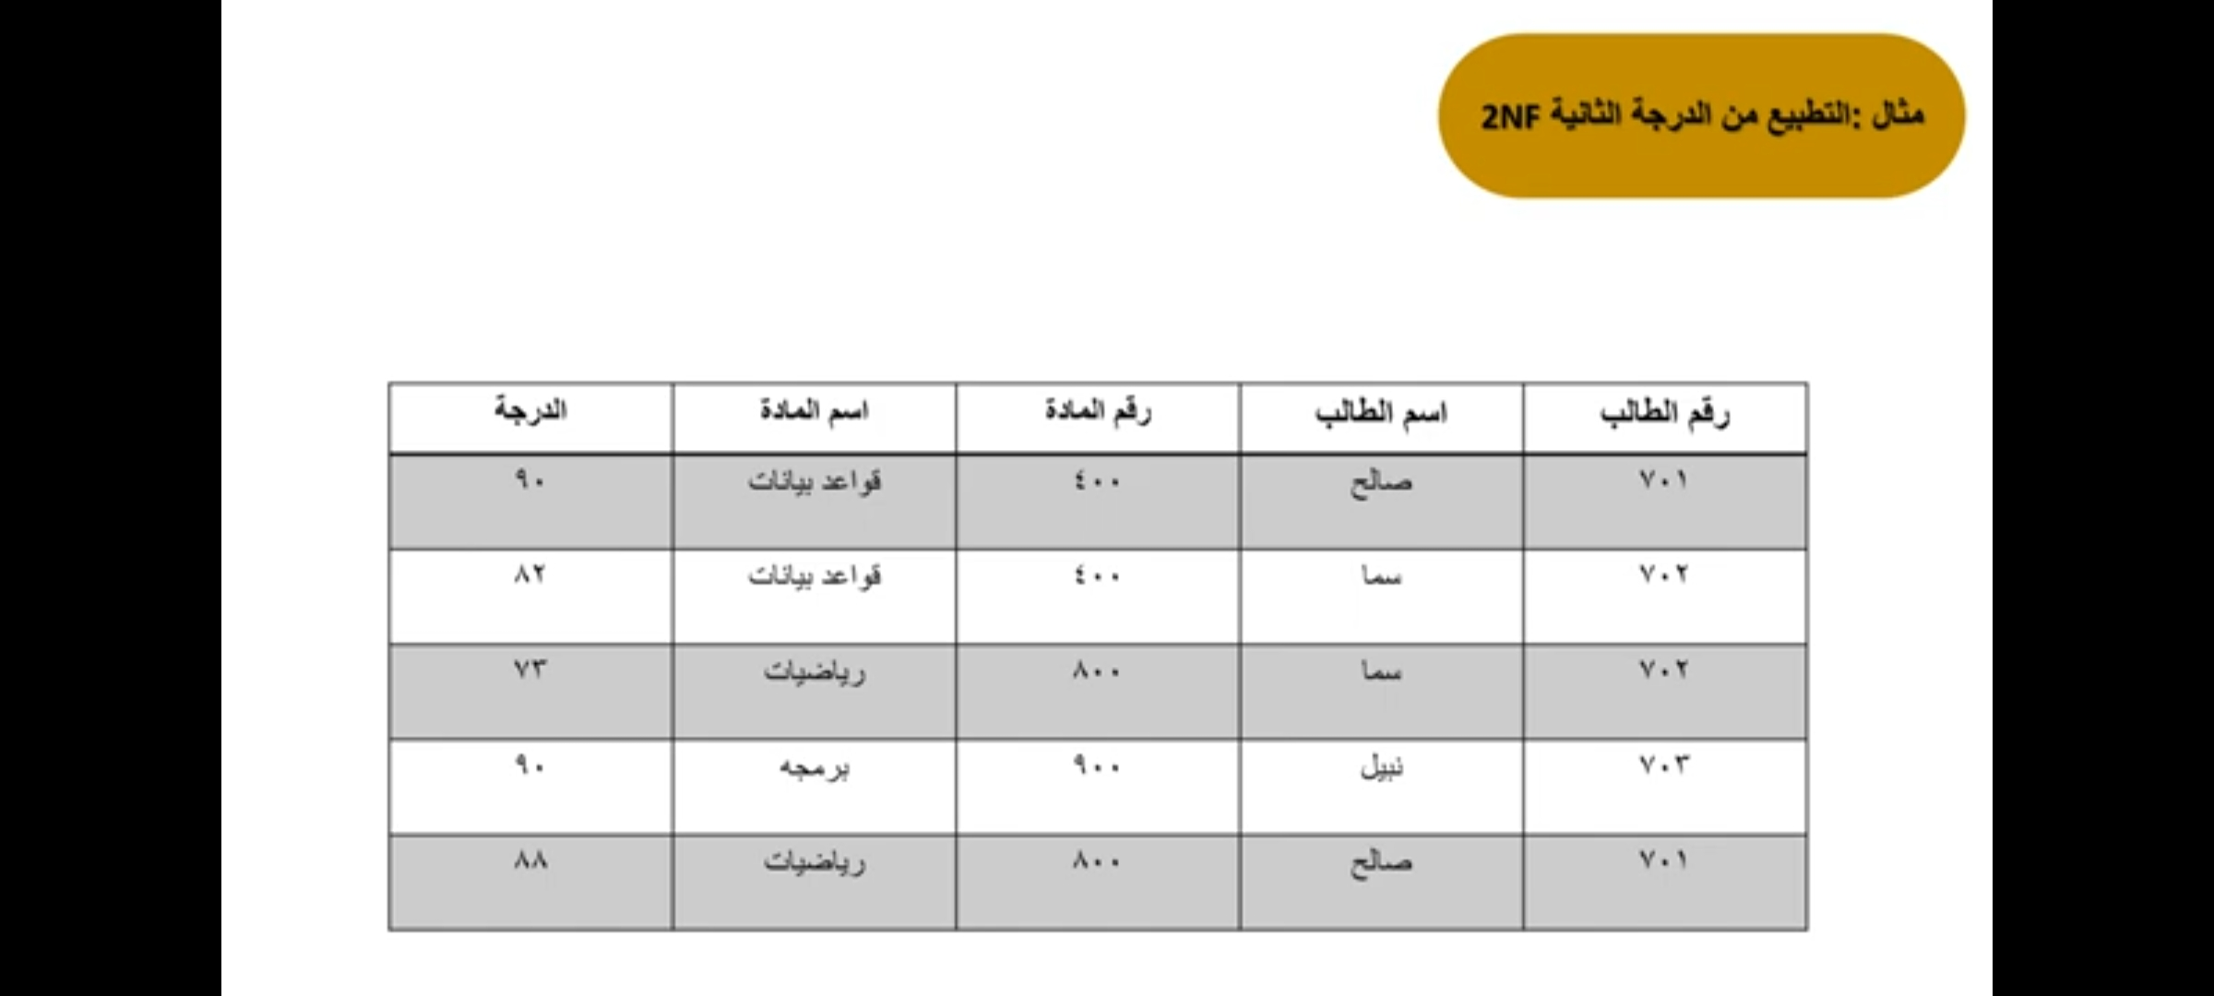
مثال

Slide 16
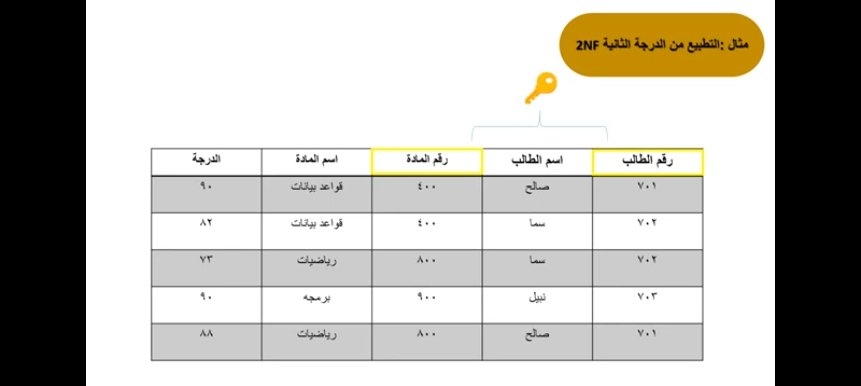
مثال

Slide 17
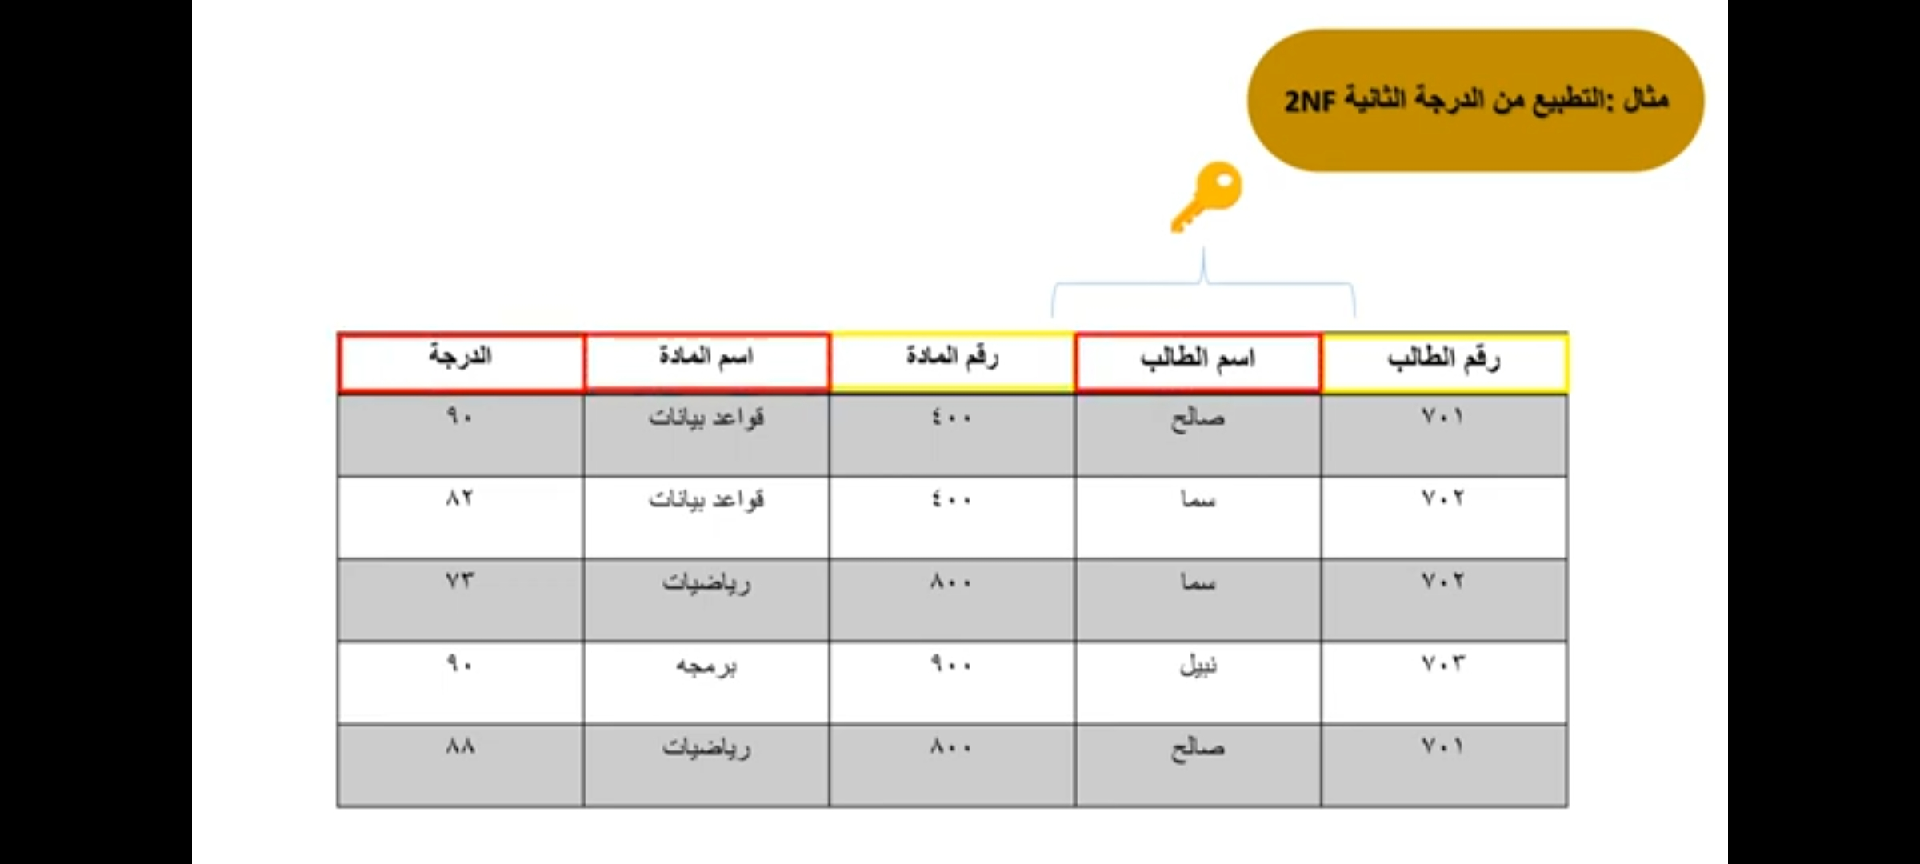
مثال

Slide 18
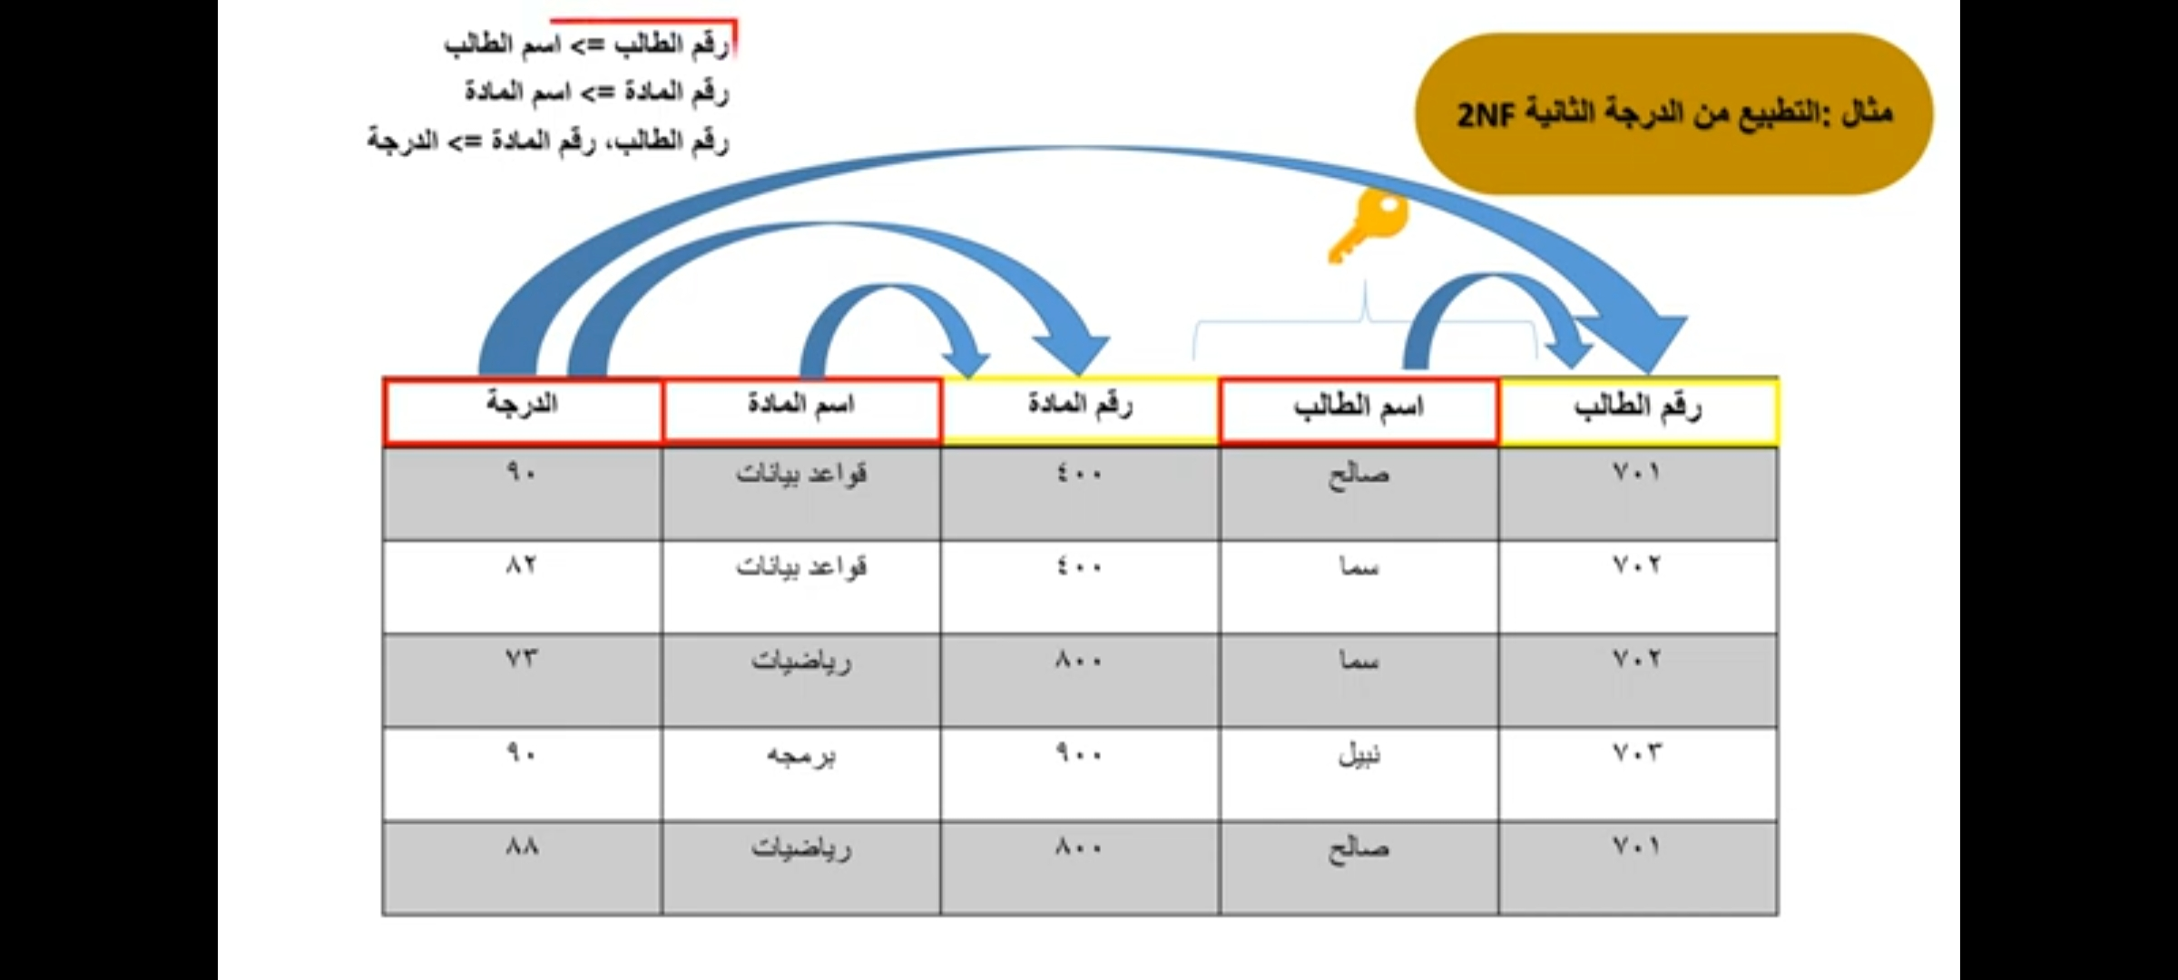
مثال

Slide 19
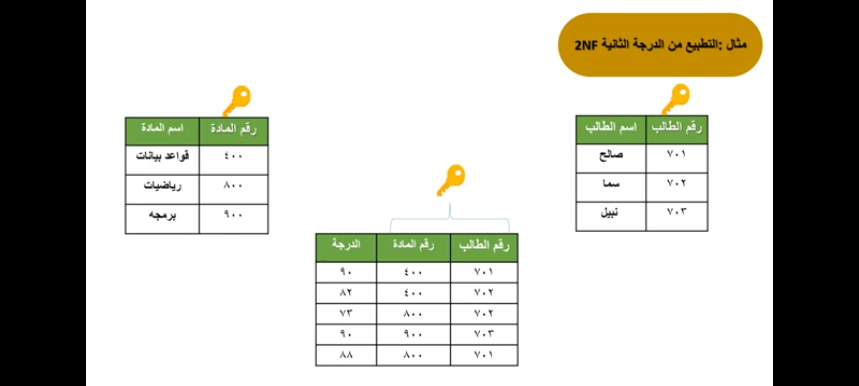
مثال

Slide 20
شكل التطبيع الثالث
ان يكون الجدول مطبع من الدرجة الثانية
عدم وجود حقل غير مفتاحي يعتمد على حقل غير مفتاحي

Slide 21
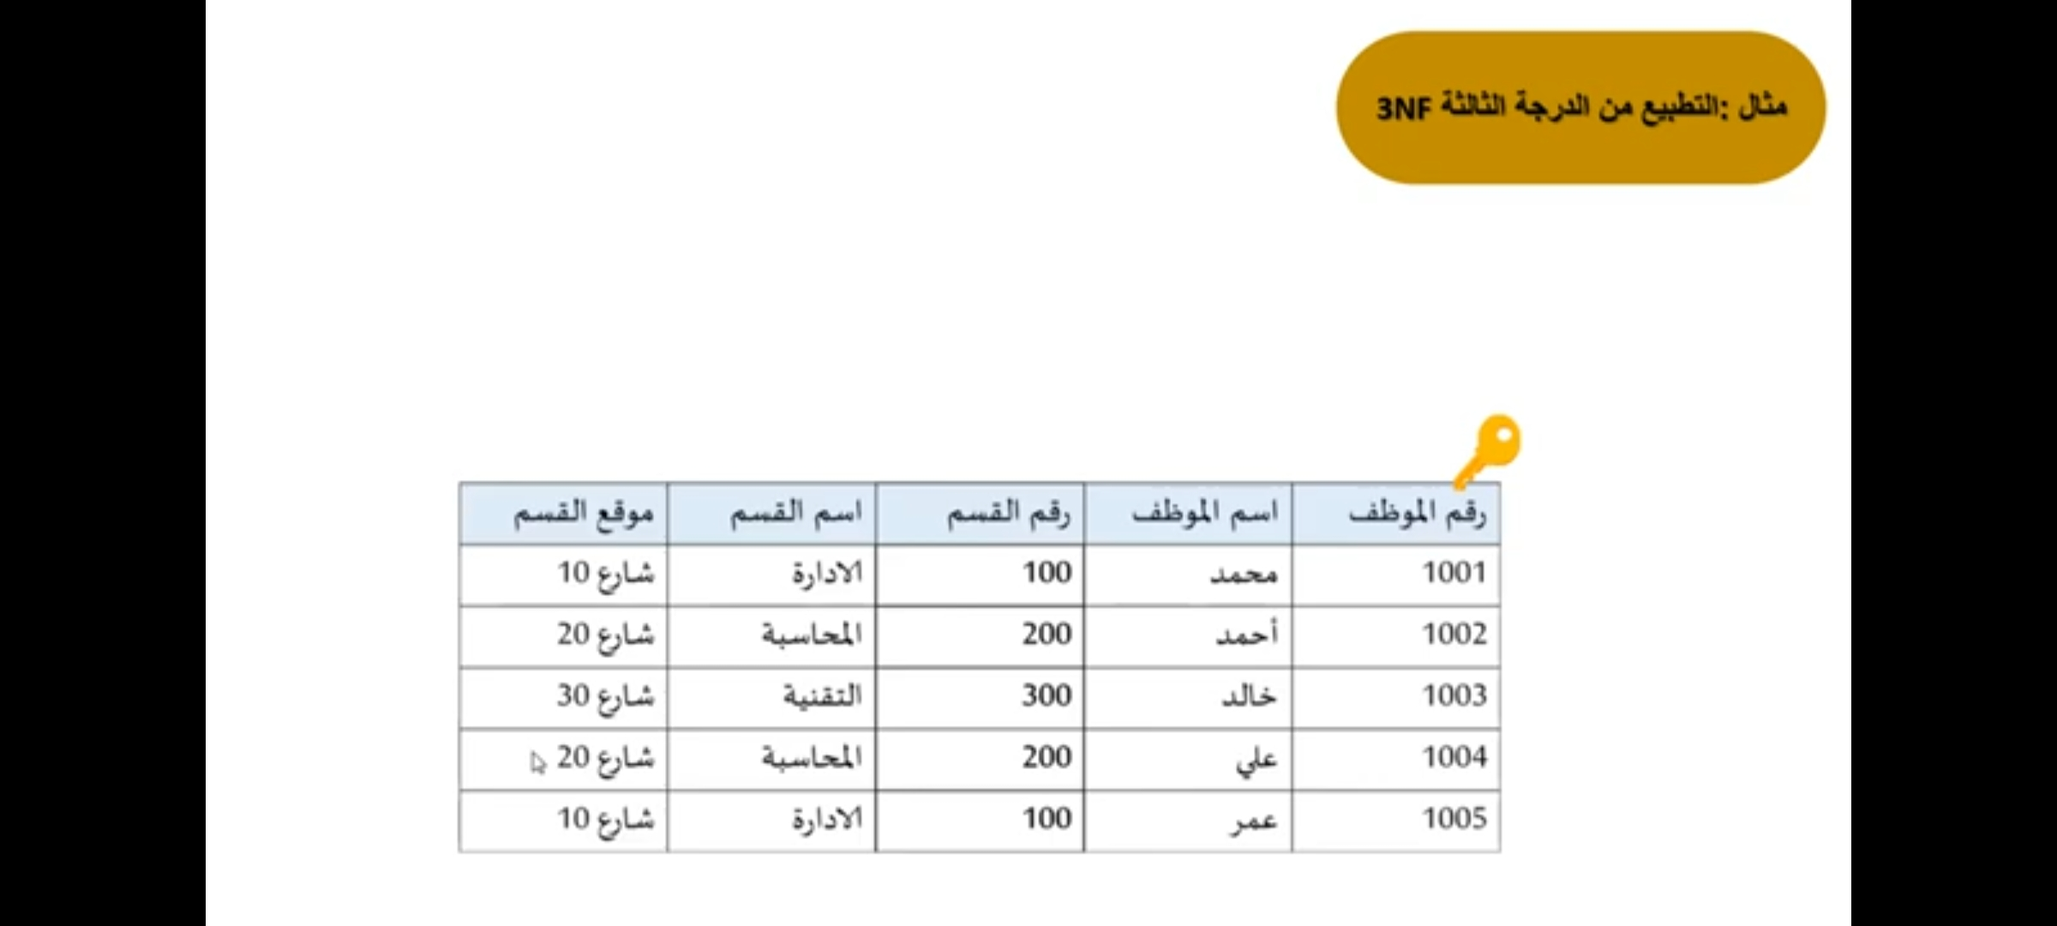
مثال

Slide 22
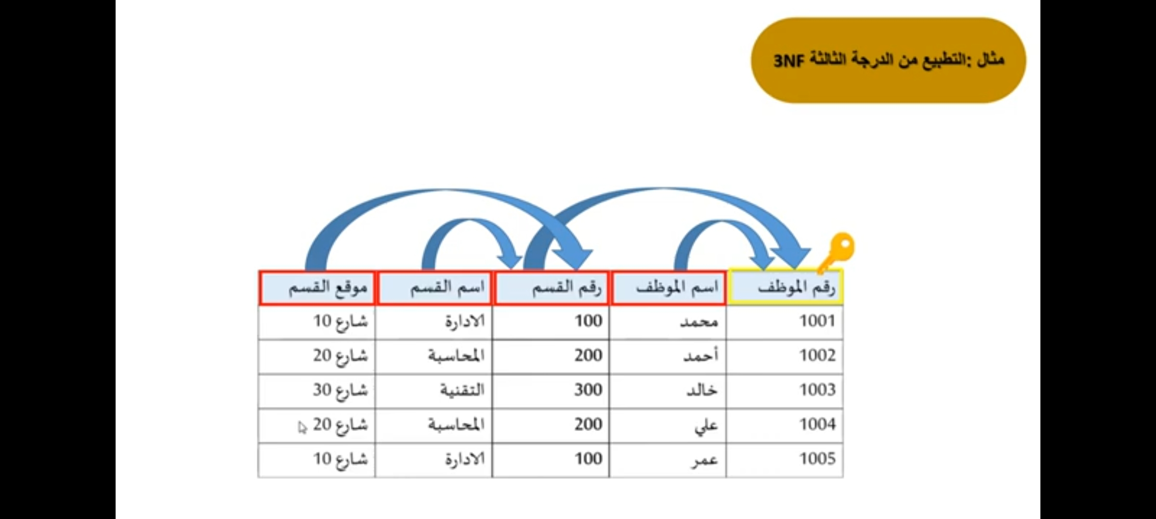
مثال

Slide 23
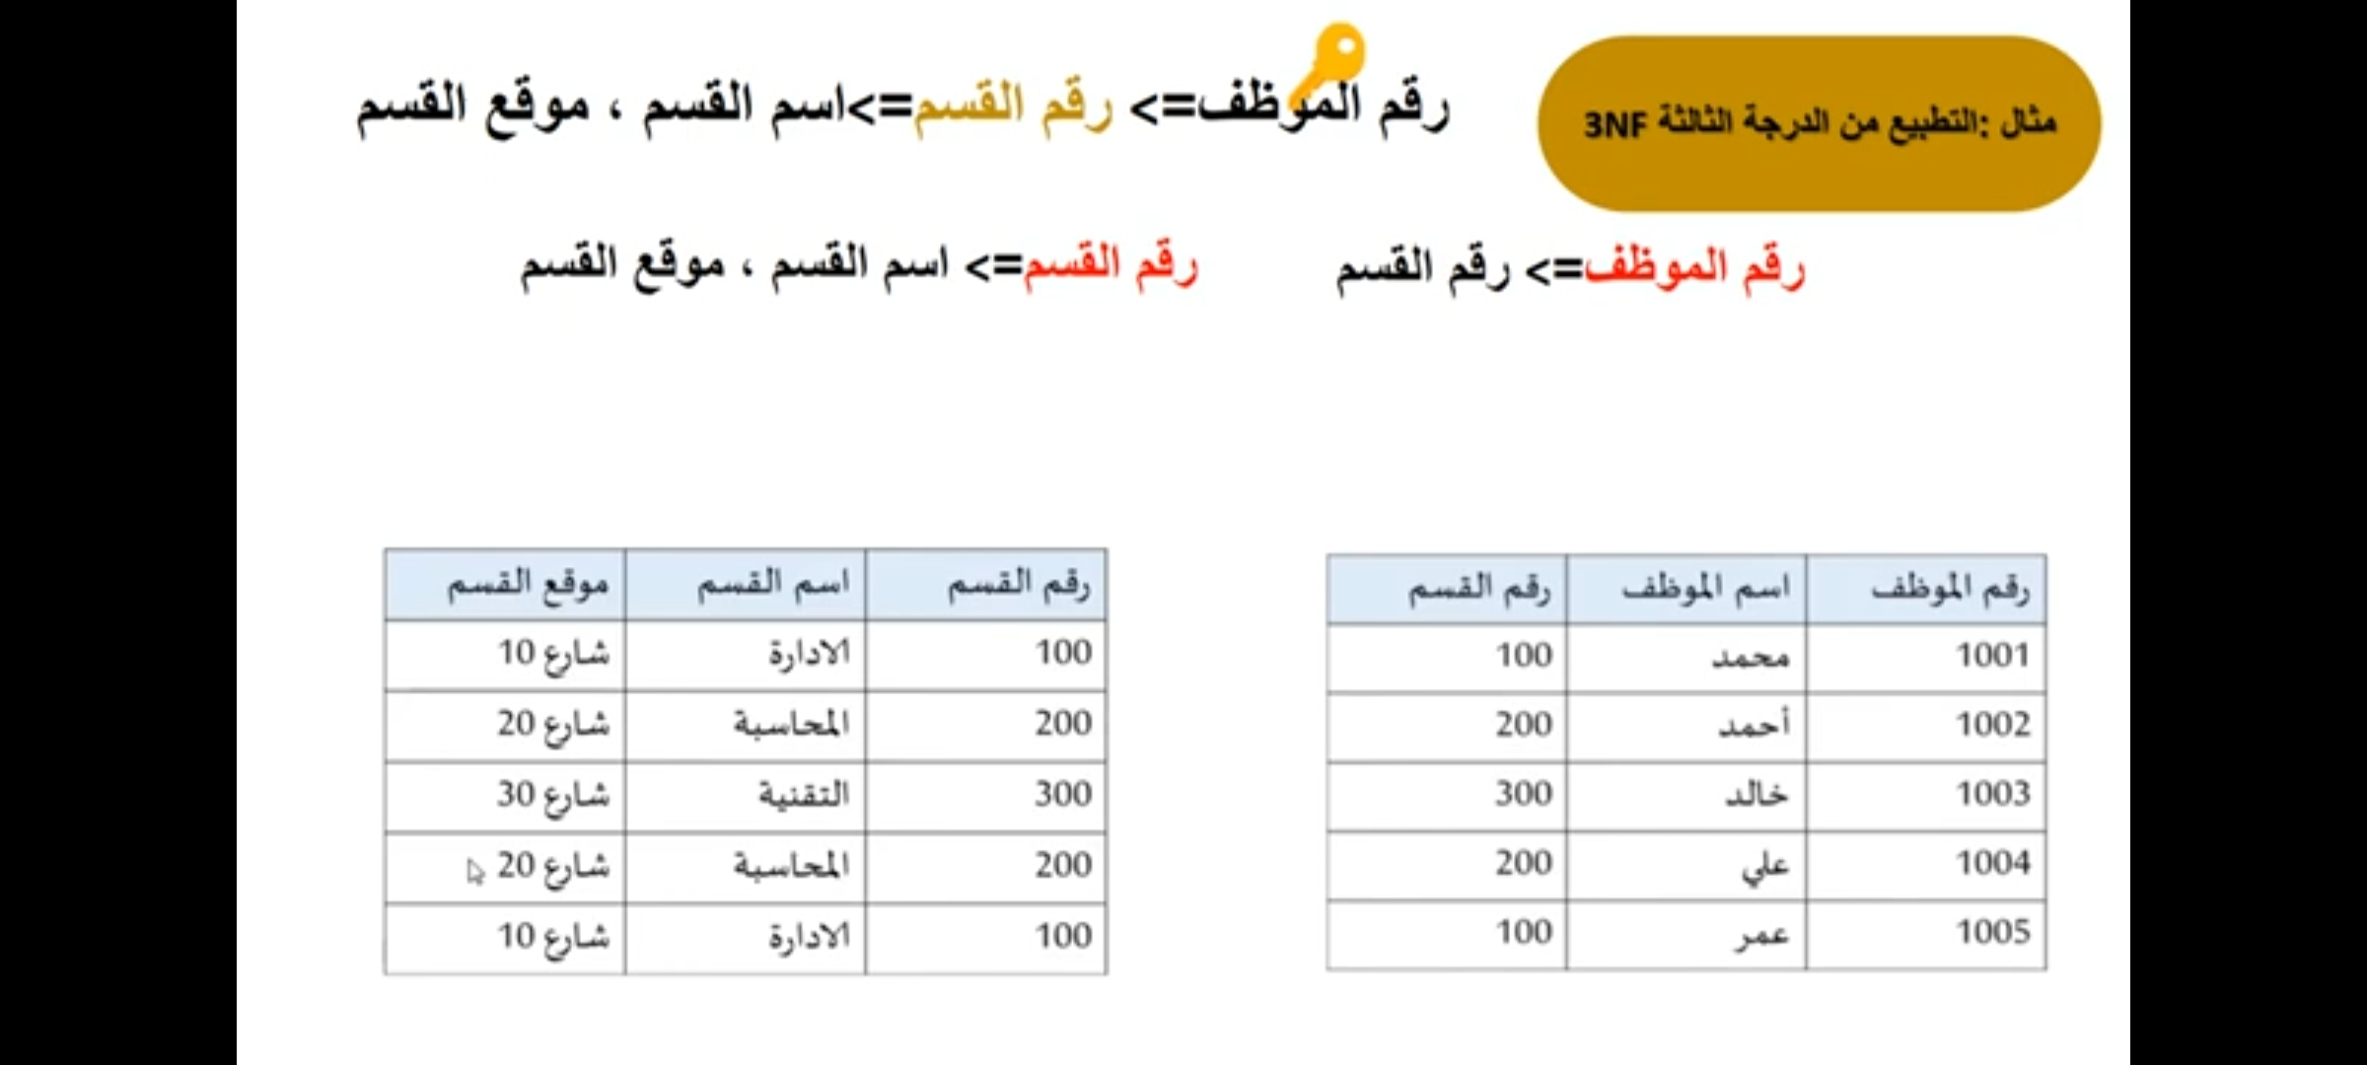
مثال

Slide 24
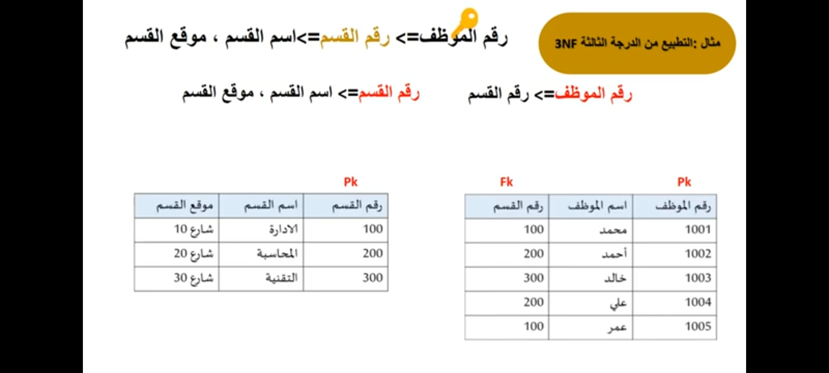
مثال

Slide 25
؟

